Slide 1
Geografia (LE006)
Corso di Studio
LE01 - DISCIPLINE STORICHE E FILOSOFICHE
LE04 – Lingue e letterature straniere
Ppt 15
a.a. 2022-2023

Slide 2
Risorse energetiche non rinnovabili
Energie non rinnovabili ovvero Combustibili fossili:
risultato della modifica di residui di elementi biotici sepolti migliaia di anni fa («fermentati») e trasformati, con pressione e calore, in
Carbone
Petrolio
Gas naturale

Slide 3
Consumo globale di Risorse energetiche (2017)
 | risorsa | % | %
 | petrolio | 32
 | carbone | 28
 | gas naturale | 22
 | nucleare | 5
Non rinnovabili |  |  | 87
 | biomasse/biocombustibili | 9
 | idroelettrico | 2,5
 | geotermica, solare, eolica | 1,5
rinnovabili |  |  | 13
(2021: 13,47)

Slide 4
Obiettivi europei nell’uso di fonti rinnovabili
2009 direttiva europea 2009/28/CE:
  entro il 2020 il 20% del consumo energetico dell’Ue deve provenire da fonti rinnovabili. Una quota che per l’Italia viene fissata al 17% dal decreto legislativo 28/2011;
2018 nuova direttiva europea (2018/2001/EU):
  raggiungere entro il 2030 il 32% di energia rinnovabile. Un target che in Italia è del 30%, come stabilito dal Piano nazionale integrato per l’energia e il clima 2030, pubblicato a gennaio 2020.

Slide 5
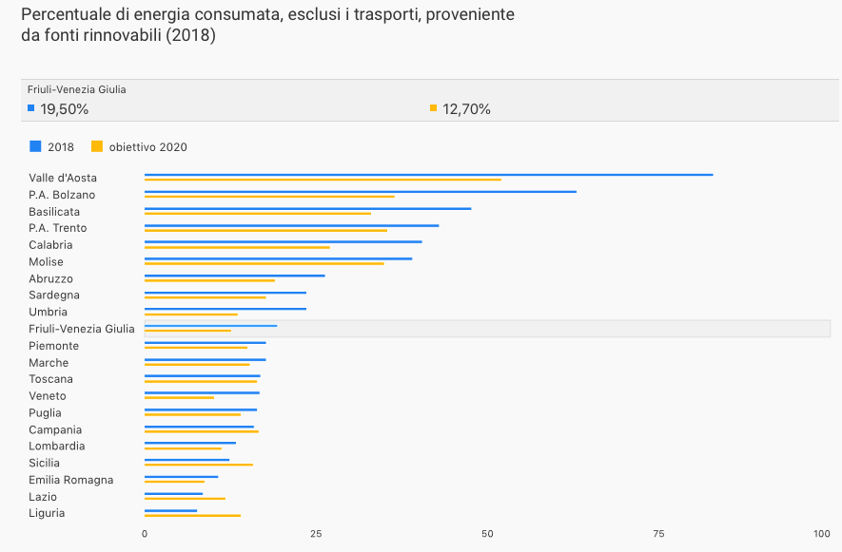
Italia (2018)
Energia prodotta 2022 (rispetto 2021):
1.572 MW fotovoltaico (+159%)
381 MW eolico (+112%)
37 MW idroelettrico (+66%).
https://www.energiamercato.it/notizie/sistema-italia/energie-rinnovabili-italia

Slide 6
Nel 2022 in Italia è calata (di molto) l’energia prodotta da fonti rinnovabili. Mai così bassa dal 2014
Il rapporto di Terna sulla produzione energetica del 2022 mostra un consistente calo dell’energia prodotta da fonti rinnovabili. Siamo a 98,4 TWh su un totale di 316,8 TWh, un calo del 13% rispetto al 2021. Crolla la produzione idroelettrica, sale quella da carbone e fonti non rinnovabili
La produzione di energia da rinnovabili nel 2022 si attesta al 31,1% dell’intero consumo nazionale, che è stato di 316,8 TWh.
La causa principale di questo crollo è da ricercarsi nel lungo periodo di siccità degli scorsi mesi che, fra i suoi effetti nefasti, ha avuto anche quello di incidere fortemente sulla produzione idroelettrica.
Ma non si può imputare tutto alla siccità: se è vero che la generazione idroelettrica è calata dal 37,7% rispetto allo scorso anno, c’è da registrare un calo anche dell’eolico (-1,8%) e del geotermico (-1,6%). In controtendenza, invece, il fotovoltaico, che fa registrare un incoraggiante +11,8%, e la produzione termoelettrica (+6,1%). Dal solare sono arrivati quest’anno 27,5 TWh di energia, l’8,54% dell’intero fabbisogno nazionale.
Di contro, è aumentata la produzione di energia da fonti fossili e, in particolar modo, dal carbone: da fonti non rinnovabili sono stati prodotti il 55,3% del fabbisogno elettrico di 316,8 TWh, con un aumento superiore ai quattro punti percentuali rispetto ai dati del 2021 (era il 51,2%).
Da segnalare che l’Italia ha prodotto autonomamente l’86,4% dell’intera domanda, affidandosi per una quota del 13,6% all’energia scambiata con l’estero.
https://www.dday.it/redazione/44973/energia-fonti-rinnovabili-italia-2022

Slide 7
Petrolio
Necessità di infrastrutture per estrarlo, raffinarlo e distribuirlo (controllo)
Riserve certe, ovvero quantità stimata di disponibilità futura (dipende…)
Stima dipende dall’uso nel mondo (rapporto riserve/produzione), modificabile da nuove scoperte (giacimenti) e nuove metodologie (fracking)
Anni ‘50 teoria del picco di produzione del petrolio (Marion King Hubbert): «scoperta» dei limiti della disponibilità→ esigenza di una transizione energetica (prepararsi per tempo al passaggio a altre fonti di energia)

Slide 8
Enrico Mattei
nasce nel 1906 in provincia di Pesaro, figlio di un carabiniere. Dopo una breve esperienza come verniciatore di letti di metallo, nel 1923 entra come garzone alla conceria Fiore, poi operaio, aiutante chimico, infine, direttore del laboratorio. Nel 1929 la conceria chiude, Mattei si trasferisce a Milano dove apre con la sorella e il fratello un piccolo laboratorio di oli emulsionanti per l'industria conciaria e tessile. Nel 1934 fonda l'Industria Chimica Lombarda, con uno stabilimento in via Tartini, nella periferia industriale di Milano.
Nel maggio 1943 entra nella Democrazia Cristiana, e arriva ai circoli antifascisti milanesi. Nell’estate1943, tornato a Milano riprende i contatti con la Democrazia Cristiana e ne diventa responsabile all’interno del CLNAI. Nei giorni successivi alla fine della guerra civile in Italia, Mattei viene incaricato di liquidare e di provvedere alla sostanziale privatizzazione degli asset energetici dell'Agip, l’Azienda generale italiana petroli, costituita nel 1926 dallo Stato italiano per sviluppare una propria attività petrolifera.

Slide 9
Enrico Mattei
Mattei sceglie però di non seguire questa indicazione, per realizzare un obiettivo che ritiene fondamentale: garantire al Paese un'impresa energetica nazionale, in grado di assicurare quanto serve ai bisogni delle famiglie e allo sviluppo della piccola e media impresa a prezzi più bassi rispetto a quelli degli oligopoli internazionali. Raddoppia la perforazione dei pozzi, sfrutta al meglio la ricerca mineraria nella Val Padana, sceglie le alleanze necessarie all’interno del governo e dei partiti che lo sostengono per realizzare ciò che per il momento è solo nella sua mente.

Slide 10
Enrico Mattei
Ci riesce nel 1953 con l'istituzione dell'Eni, dopo una lunga e travagliata discussione - iniziata nel 1947 -, tra chi sosteneva ad oltranza l'iniziativa privata e quanti erano fautori di una forte presenza dello Stato nell'economia.
È in quegli anni che il fondatore di Eni si muove sulla scena internazionale gli interessi specifici dell’impresa con la politica estera dell'Italia. Avvia accordi paritari con i paesi produttori di petrolio, andando contro gli interessi delle grandi imprese private (le «sette sorelle»).
Il 27 ottobre 1962 il suo aereo, proveniente da Catania diretto a Linate, precipita a Bascapè in provincia di Pavia.
Il caso Mattei, di Francesco Rosi 1972
https://www.youtube.com/watch?v=sxJLeZce3bg

Slide 11
Petrolio
Maggior produttore mondiale Arabia Saudita
Dal 1960 OPEC (Organizzazione paesi esportatori di petrolio)
Medio oriente: ½ riserve mondiali
Graduatoria riserve mondiali | (in percentuale sul totale) | Assieme 65,5%
Arabia Saudita 21,3 | Iran 11,2 | Iraq 8,2
Emirati Arabi Uniti 7,9 | Venezuela 7,0 | Russia 6,4
Libia 3,3 | USA 2,4 | Cina 1,3

